Slide 1
„Barwy mojej ojczyzny”

Slide 2
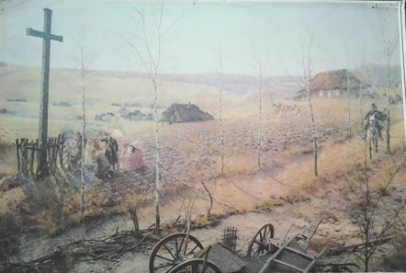
Święto Niepodległości obchodzimy w listopadzie. Listopad to czas szczególnej refleksji nad przemijaniem.

Slide 3
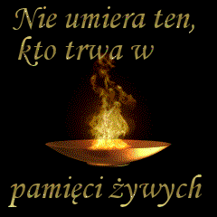
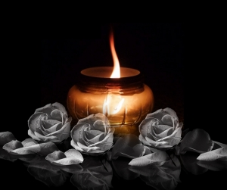
Niedawno każdy z nas sprzątał groby zmarłych, zanosił kwiaty, zapalał znicze. W ten sposób pokazujemy że pamiętamy….
Nie zapomniano także o żołnierzach, którzy w heroicznej walce oddali życie walcząc o wolną Polskę

Slide 4
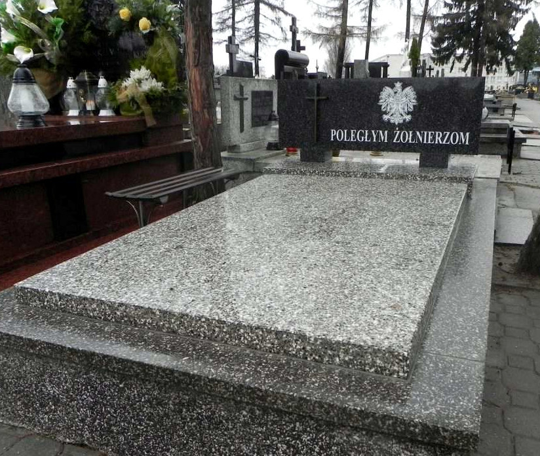
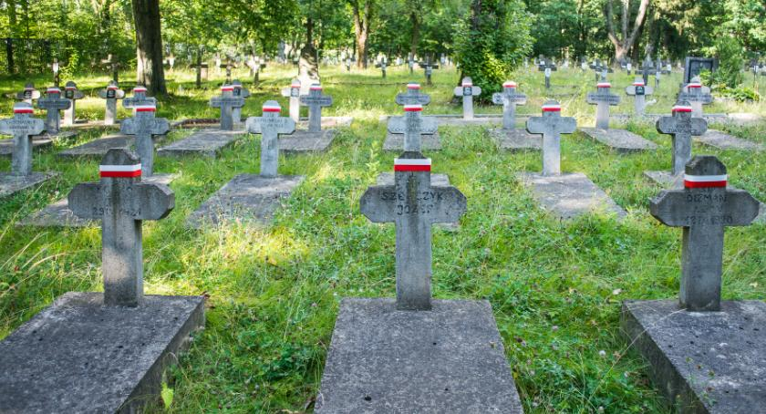
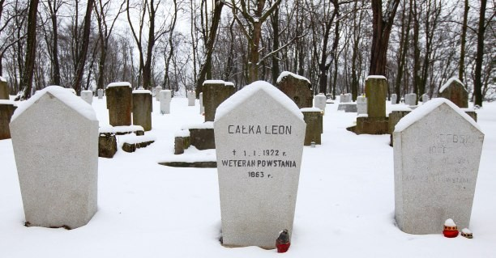
Warto się czasem zasłuchać
W wiatru granie, szum gałęzi,
Listopadów przemijanie.
Warto się czasem zasłuchać
W grobów ciszę,
By mowę wieków usłyszeć.
One mówią…

Slide 5
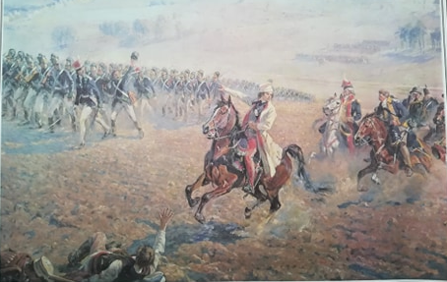
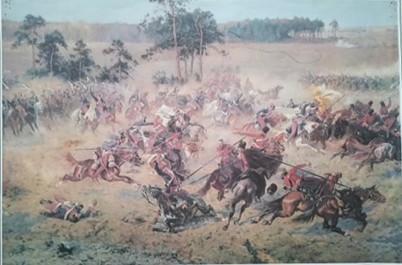
Dzieje naszej ojczyzny, to rzadko dni szczęśliwe i spokojne tak jak obecnie. Częściej w życiu naszych rodaków towarzyszyła groza, lęk przed wrogiem, sąsiadem, niewola i walka o wolność.

Slide 6
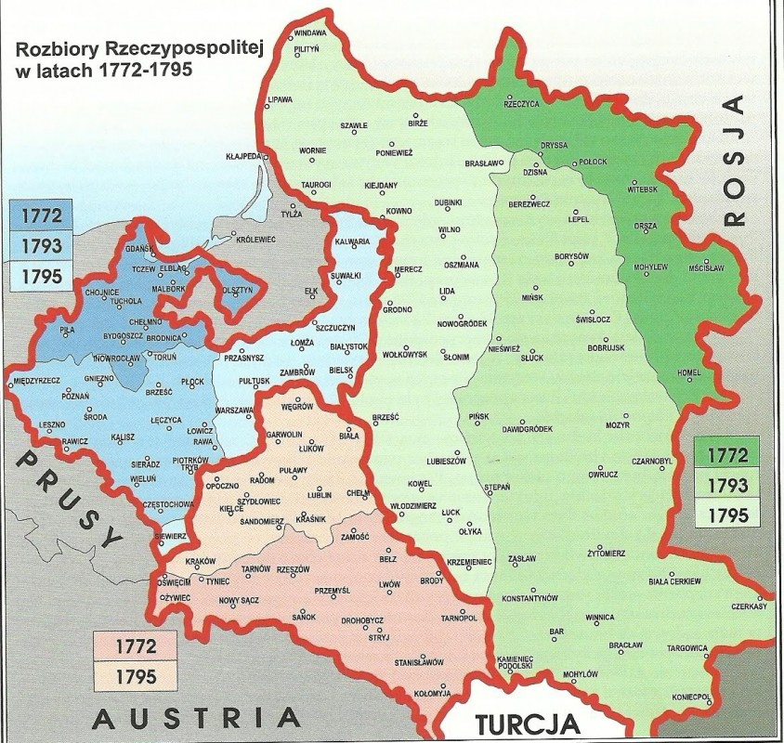
To były czasy zaborów. Rosja, Prusy i Austria rozdzieliły nasz kraj między siebie.

Slide 7
Polska na 123 lata popadła w niewolę. Przez kolejne lata zaborcy chcieli wymazać naszą Ojczyznę z mapy świata i zniszczyć naród polski, zabrać godność, język, kulturę i tradycje. Polacy nigdy nie pogodzili się z tyranią zaborców.

Slide 8
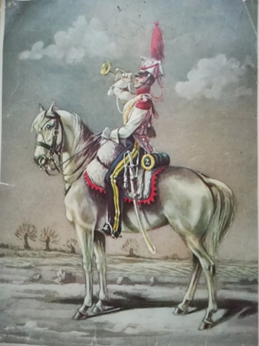
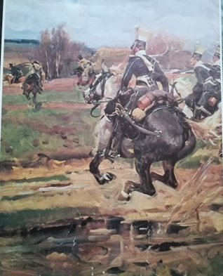
W 1830 roku obudziła się nadzieja w polskich sercach. Wybuchło powstanie listopadowe.
Dnie się za dniami wloką czarne,
Jako ta ziemia, w którą jestem wryty,
A życie pełza nad pojęcie marne,
Nie zna, co to noc, co słońce lub świty.

Slide 9
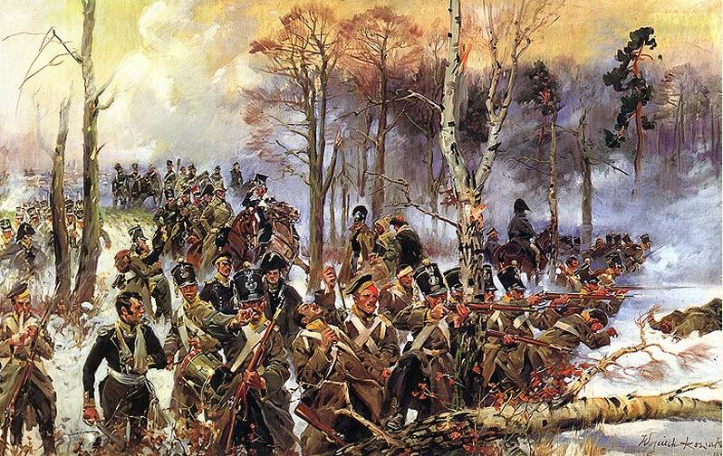
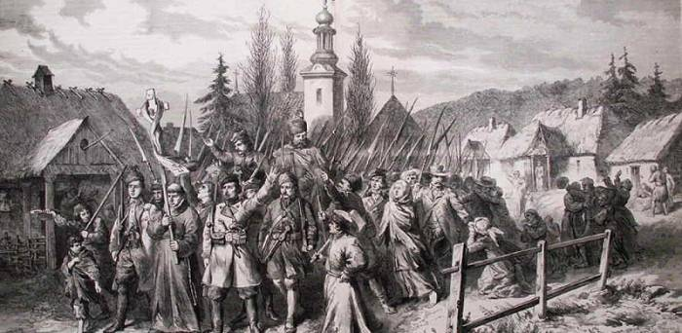
W 1863 roku wybucha kolejne powstanie...
Był taki rok-rok 63. Śnieżył się styczeń
Poszli niepomni przestrogi obliczeń.
Poszli by walczyć najgodniej, najprościej.
Życie położyć przy budowie dzieła,
Które się zwało wskrzeszenie wolności,
Krzyknąć światu-Polska nie zginęła!

Slide 10
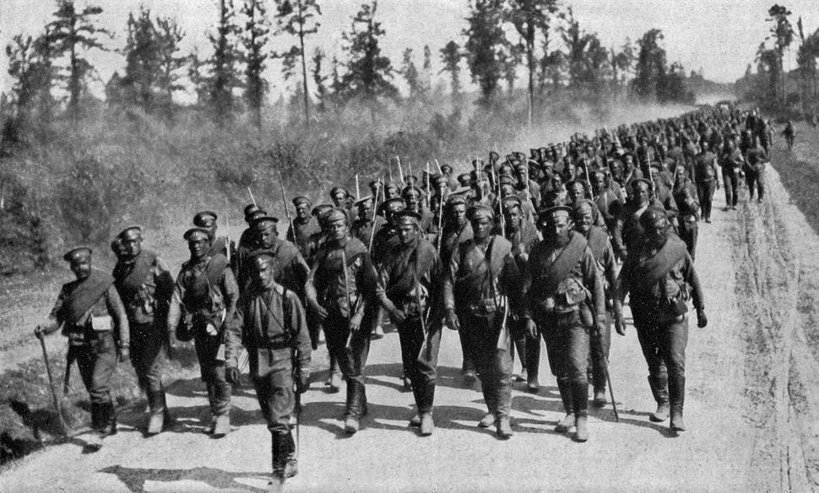
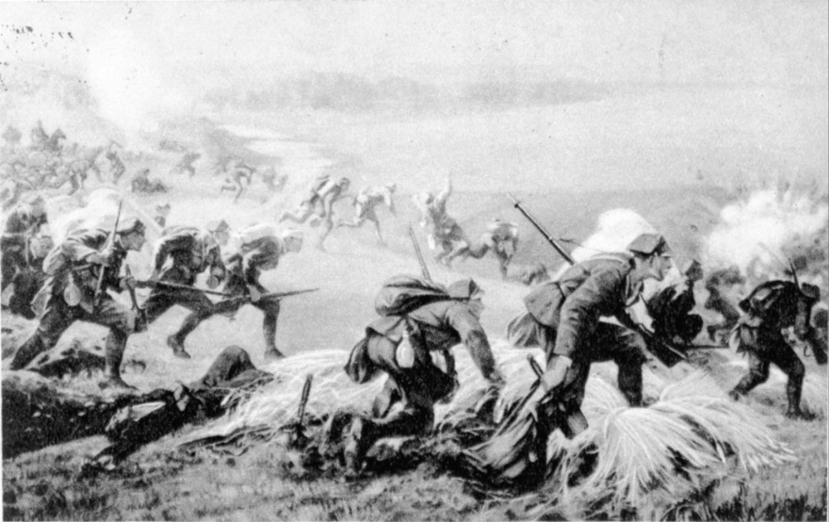
Ostatnim etapem w walce o niepodległość Polski był okres I wojny światowej. W sercach Polaków pojawiła się nadzieja nadejścia wolności.
Synkowie moi poszedłem w bój
Jak wasz dziadek, a ojciec mój,
Jak ojca ojciec i ojca dziad,
Co z Legionami przemierzył świat.
Szukając drogi przez krew i blizny
Do naszej wolnej Ojczyzny!

Slide 11
Wreszcie nadszedł upragniony dzień. Czekaliśmy na niego 123 lata.
11 listopada 1918r. – Polska odzyskała Niepodległość
Polsko nie jesteś ty już niewolnicą!
Łańcuch twych kajdan stał się tym łańcuchem
Na którym z lochu, co był twą stolicą lat sto,
Swym własnym dźwignęłaś się duchem,
Żadne cię miana nad to nie zaszczycą,
Co być nie mogło przez wiek twą ozdobą!
Polsko, nie jesteś ty już niewolnicą!

